Slide 1
Civil ulydighed som politisk aktionsform
Preben Etwil
Brandbjerg Højskole d. 15. september 2012

Slide 2
Et lille Lysbilledshow
Tænk over hvad der er fælles for disse billeder

Slide 3
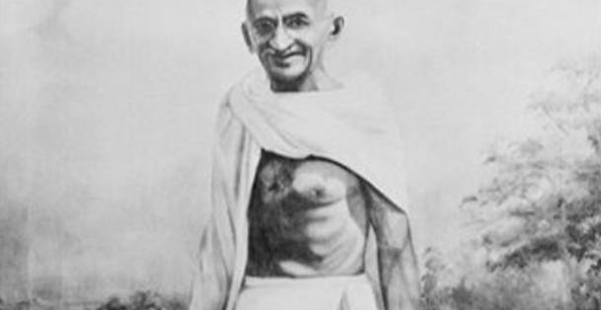
Forsvarsløs men stærk

Slide 4
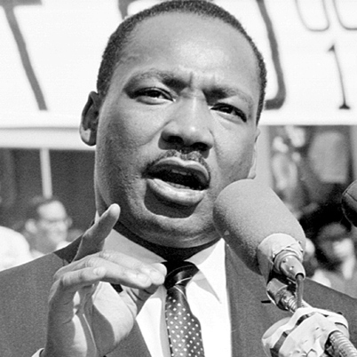
En drøm der gjorde en stor forskel

Slide 5
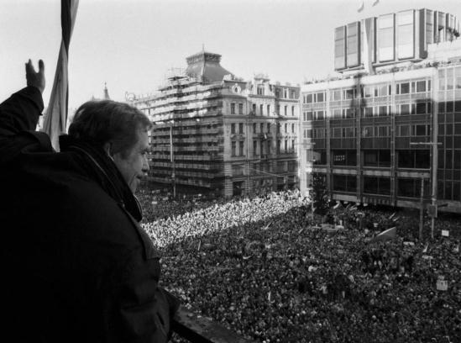
Et fløjlsvink

Slide 6
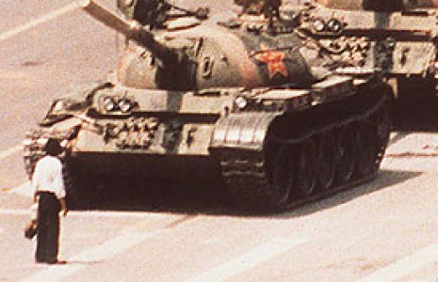
Modet til at stå fast

Slide 7
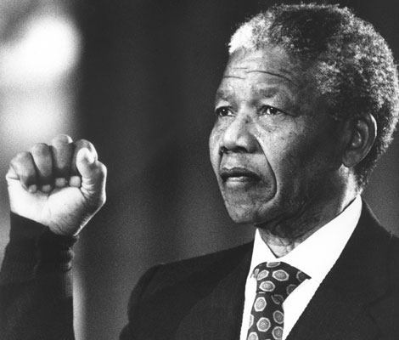
Fra forbryder til frihedshelt

Slide 8
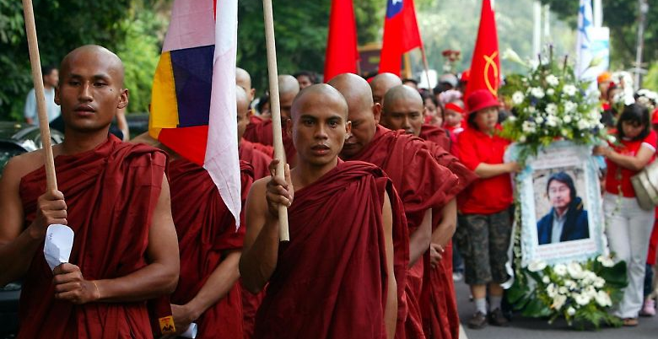
Fredelig protest med enorm virkning

Slide 9
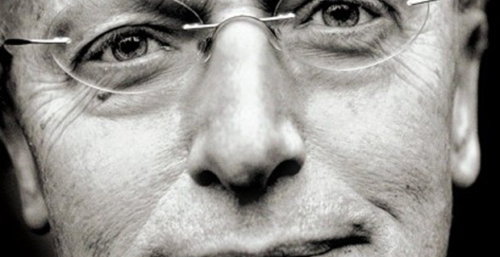
En præst der stod til 20 dages fængsel

Slide 10
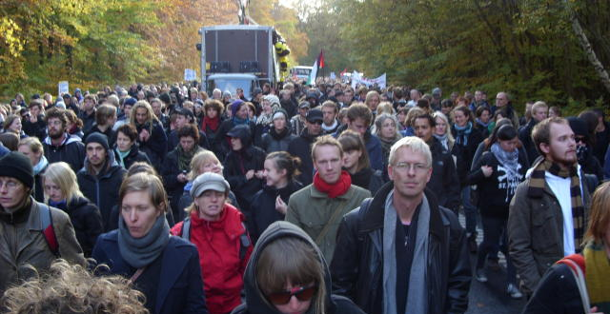
Luk – for at gi’ fri

Slide 11
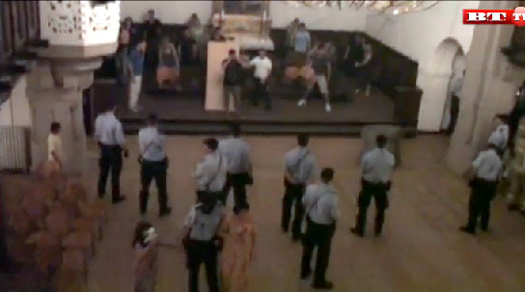
Ubudne gæster

Slide 12
Hvad så vi så?
Mahatma Gandhi, Indiens kamp for selvstændighed i 1947
Martin Luther King, sortes borgerrettigheder i 1960’ernes USA
Václav Havel, fløjlsrevolutionen i Tjekkoslovakiet i 1989
Demonstrationerne på Den Himmelske Freds Plads i Kina 1989
Nilson Mandela og en fredelig overgang til sort flertalsstyre
Tibetanske munkes protestmarcher i 2007 mod kinesiske overgreb
Leif Bork Hansen, hjalp med at 29 afviste serbiske asylsøgere kunne gå under jorden. Fik først en dom på 20 dages fængsel, men blev omstødt til dagbøder (1998-2000)
Luk lejr aktionen i 2008
Udvisning af afviste iranere fra Brorson kirke 2009

Slide 13
Er civil ulydighed foreneligt med demokrati?

Slide 14
Kan alt henregnes til civil ulydighed?
Skrevet af Ole Sparrevohn i JP d. 7. Sept. 2012
”Hvor er det befriende, at der stadig findes danskere, der ikke bare er politisk ukorrekte, men beredte til at begå civil ulydighed over for åbenlyst urimelige tiltag fra vores uduelige regering.
Hermed hentyder jeg til dit formandskab for Bæredygtigt Landbrug, der er imod randzoneloven, der dikterer en 10 meters dyrkningsfri bræmme ved vores vandløb”

Slide 15
Definition?
Der findes mange definitioner, men de drukner ofte i filosofiske tåger
Så her er mit bud:
Fælles for CIVIL ULYDIGHED er, at det handler om, at man er villig til bryde visse love uden at gribe til fysisk vold, samtidig med at man accepterer, at konsekvensen kan blive fængselsstraf

Slide 16
Kernen i civil ulydighed
Martin Luther King, Letter from Birmingham City Jail, 1963:
”En, som bryder en uretfærdig lov, er nødt til at gøre det åbent, kærligt, og med vilje til at tage straffen. Det er min påstand, at det individ, som bryder en lov, som hans samvittighed siger ham er uretfærdig, og som villigt accepterer straffen ved at komme i fængsel for at skærpe samfundets bevidsthed med hensyn til dets retfærdighed, det udtrykker i virkeligheden den højeste respekt for loven”

Slide 17
Betingelser for
Civil ulydighed
…opstår når folk bevidst, og ikke voldeligt, vælger at bryde en begrænset del af loven
…skal ske i fuld åbenhed
…skal påpege et kollektivt problem – og ikke anvendes til individuelle formål
...har til formål at ændre – ikke at tilsidesætte en demokratisk vedtaget lov
…skal give mulighed for kollektiv eftertænksomhed, når alle andre muligheder er opbrugt

Slide 18
Andre cu-aktioner kan nævnes
Overenskomststridige strejker
Oprettelse af varmestuer og lægehjælp til personer der opholder sig ulovligt i landet
Hus- og vej- besættelser
Sit downs, Love in
Fysisk blokade af fabrikker og transport
…..

Slide 19
Ikke alle er enige
Kaj Sørlander i Belingske Tidende d. 13.10.2009:
”Når man som borger i et demokrati begår civil ulydighed, så trodser man det demokratiske flertal”
”Det skærer imod enhver moralsk retfærdighedssans at se velstillede være villige til at begå civil ulydighed for at gennemtvinge en liberalisering af asylpolitikken, hvis konsekvenser ikke først og fremmest bæres af dem selv, men af de svageste”

Slide 20
Terror eller aktiv demokrati?
Et synspunkt er, at det er at sammenligne med terror: ”Ekstremismen tager til. Flere og flere mener sig berettiget til at tage sig selv til rette. Optøjerne på Nørrebro. Kirkebesættere. Østerild. Og ekstremismens hidtil mest sataniske fjæs nu i Norge. Det er 70’erne om igen. De næste år handler om demokratiets og retsstatens klippegrund. Nok er nok. Enten er man med. Eller også imod” (Søren Pind)
Et andet synspunkt er, at det er mindretallets sidste nødråb: ” Det er mindretallets sidste desperate skridt i forsøget på at råbe magthaverne op og få dem til at lytte. Hvis man oplever noget, man mener, er dybt uretfærdigt og krænkede, så er det kun med til at udvikle demokratiet, at man handler” (Toni Liversage)

Slide 21
Demokrati og
Civil ulydighed
Hal Koch, Hvad er Demokrati (1945)?
”Ofte har man - til skade for demokratiets anseelse betragtet selve afstemningen som det væsentlige. Var en ting blot vedtaget ved afstemning, var der ingen tvivl om dens berettigelse. Så var demokratisk set alt i orden. Så let går det imidlertid ikke. Ellers ville der ikke - demokratisk set - være noget at bebrejde nazismen i Tyskland, og der findes adskillige stater, hvor enhver afstemning, hvis den da overhovedet er mulig, ville medføre et rent autoritært styre. Værre er det imidlertid, at man ud fra denne overvurdering af "afstemningen" næsten med indre nødvendighed tvinges over i den konsekvens, som mere end noget andet har bidraget til at bringe demokratiet i vanry, nemlig den påstand, at det altid er flertallet, som har ret. For enhver, der tænker sig lidt om, er dette jo en uhyrlighed"

Slide 22
Sidste mulighed – også i et demokrati
Civil ulydighed sætter ikke spørgsmål ved retsstaten og folkestyret som sådan. Formålet er ikke at nedbryde den demokratiske stat, men som mindretal at påpege, at respekten over for ens samvittighed i visse situationer står over respekten for loven
Civil ulydighed er sidste udvej, når andre muligheder er udtømte, fx oplysning, læserbreve, foredrag og demonstrationer
Piet Hein: ”Vil du ændre på verden med held, begynd i dens centrum, begynd med dig selv”

Slide 23
Den barmhjertige samaritaner
(Lukas kap. 10, vers 25-37)
Barmhjertighed kan ikke opdeles i lovlige og ikke lovlige handlinger. Medfølelse melder sig spontant i en given situation, uden at man har villet det, eller har besluttet sig for det. Samaritaneren, der for øvrigt var forhadt af datidens magthavere, gjorde dét som hverken præsten eller tempeltjeneren, mente loven eller sædvanen krævede – nemlig at vise barmhjertelighed over for en mand, der var blevet voldeligt overfaldet. Det hører med til historien, at den overfaldne i forhold til datidens religiøse opfattelse var kommet i en selvforskyldt situation. Det var så at sige hans egen skæbne, og dermed hans eget ansvar. Derfor handlede både præsten og tempeltjeneren, som de gjorde.
Fortællingen siger altså noget om retfærdighed. Det retfærdige viste sig at være det uretfærdige, mens det uretfærdige var det retfærdige. Hjælp til et menneske i umiddelbar nød kræver ingen lov. Det være over for den syndige, den urene, den fortabte eller den fremmede.

Slide 24
Konflikt mellem lov og samvittighed
Under Brorson-aktionen i 2009 blev Leif Bork Hansen af DR bl.a. spurgt, om han fortrød sine handlinger 11 år tidligere. Til det svarede han: ” Nej bestemt ikke. Men vi kommer ud til en kant, hvor problemet er, at man kommer i konflikt med samvittighed og landets love”. Og senere sagde han: ” - Vi er kun det som staten gør os til. Det er vigtigt, at vi ikke overskrider den grænse, hvor man ikke længere behandler andre som et menneske, men snarere som et dyr”

Slide 25
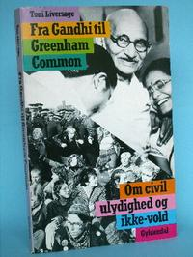
Vil du vide mere…..

Slide 26
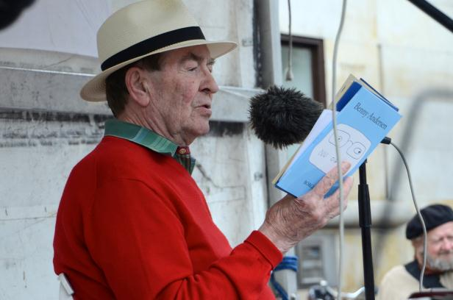
Men protestér…

Slide 27
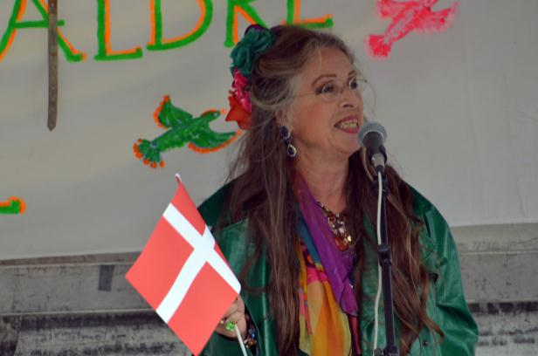
… og hold fanen højt

Slide 28
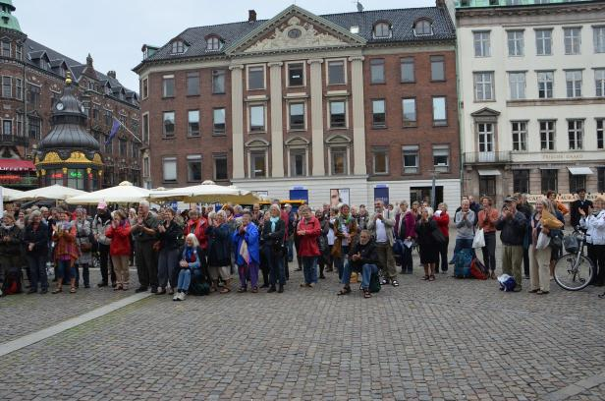
Tak for opmærksomheden

